Slide 1

Exposição Bíblica
EVANGELHO DE JOÃO

Slide 2
É possível Deus se tornar homem?

Slide 3
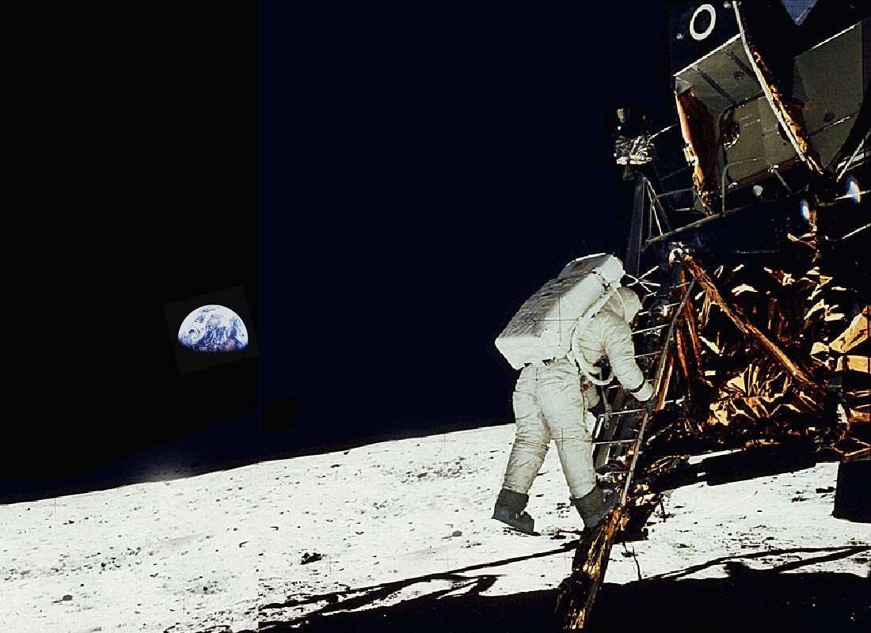

Slide 4
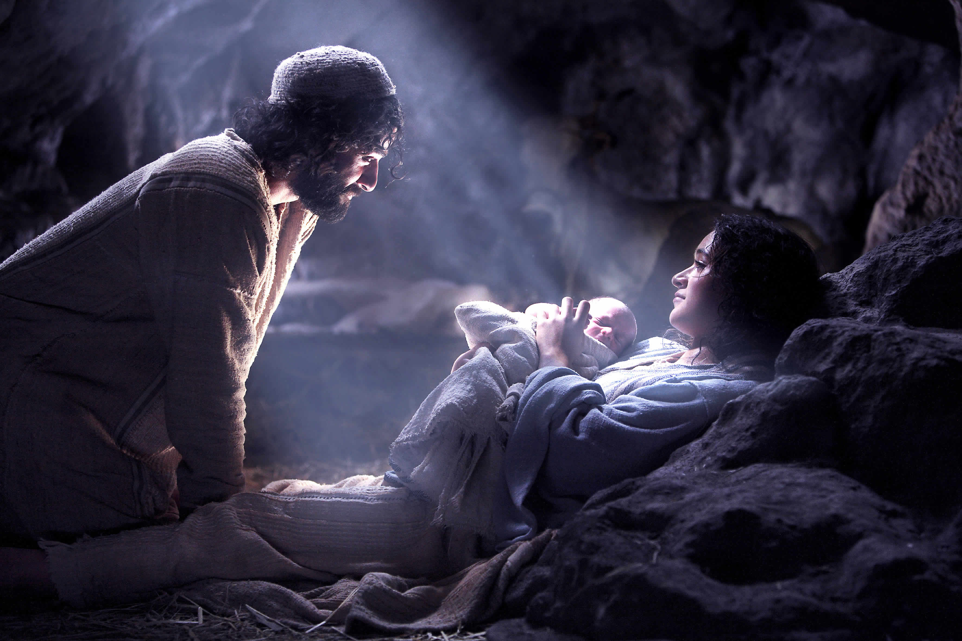

Slide 5

João 1.10-14

Slide 6
No Prólogo (1.1-18)
  João apresenta Deus no céu, demonstrando a Deidade de Jesus (1.1-9)
  Depois, ele apresenta Deus na terra, demonstrando a Encarnação de Cristo (1.10-14)
  E por fim, ele apresenta Deus na glória (1.15-18)
  “A DEIDADE DE JESUS REVELA A GLÓRIA DE DEUS NA ENCARNAÇÃO”

Slide 7
A AUTENTICAÇÃO DA NOSSA FÉ DEPENDE DE UMA CLAREZA SOBRE A ENCARNAÇÃO DE JESUS

Slide 8
1- A ENCARNAÇÃO DE DEUS OCORREU NO MUNDO CRIADO POR ELE (10a-11a)
“Ele estava no mundo”
O mundo foi feito por ele (10a)
O mundo lhe pertence (11a)

Slide 9
2- A ENCARNAÇÃO DE DEUS NÃO FOI RECONHECIDA PELO MUNDO CRIADO POR ELE (10b-11b)
O mundo não o conheceu (10b)
O mundo não o recebeu (11b)

Slide 10

PENSE:
a) O Criador de tudo o que existe é Aquele que veio ao mundo, e o chamamos, Jesus.
b) Apesar do Criador do mundo ter revelado Sua grandeza através da criação (Sl 19.1-3), o mundo criado por ele não o distinguiu.
c) A razão para isto é que todo ser humano pode se considerar criatura de Deus, mas nem todos receberão aptidão para conhecer a Deus, em sua essência.

Slide 11
A AUTENTICAÇÃO DA NOSSA FÉ DEPENDE DE UMA CLAREZA SOBRE A ENCARNAÇÃO DE JESUS

Slide 12
3- A ENCARNAÇÃO DE DEUS OFERECEU UMA SALVAÇÃO IMPOSSÍVEL SEM ELE (12-13)
O fundamento para a salvação é a fé em Cristo
O meio para a salvação é a vontade de Deus
“Aqueles que recebem a Palavra são idênticos àqueles que crêem em seu nome, e estes são idênticos àqueles que nascem de Deus” (D.A.Carson)

Slide 13
PENSE:
a) Receber a Cristo é uma consequência, não uma condição da salvação.
b) Receber a Cristo não significa “recebe-lo em seu coração”

Slide 14
4- A ENCARNAÇÃO DE DEUS EXIBIU UMA GLÓRIA EXCLUSIVAMENTE DELE (14)
Deus rompeu o tempo, a matéria e o espaço e tornou-se homem
Deus tornou-se um habitante do planeta terra
Os discípulos de Jesus o viram
Jesus revelou a glória do Pai

Slide 15
PENSE:
Se alguém deve conhecer a Deus, nem racionalismo nem misticismo irracional serão suficientes: o primeiro reduz Deus a mero objeto, e o segundo abandona todos os controles. Nem a revelação de Escrituras antecedentes pode competir com esta revelação.
Temos que ver Cristo em Sua glória e não em sua humilhação.

Slide 16
A AUTENTICAÇÃO DA NOSSA FÉ DEPENDE DE UMA CLAREZA SOBRE A ENCARNAÇÃO DE JESUS

Slide 17
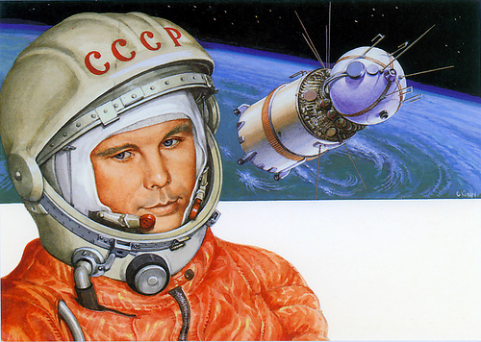
“- Olhei para todos os lados, mas
não vi Deus. “

Slide 18
Jo 1.18 - “Ninguém jamais viu a Deus; o Deus unigênito, que está no seio do Pai, é quem o revelou.”

Slide 19
A AUTENTICAÇÃO DA NOSSA FÉ DEPENDE DE UMA CLAREZA SOBRE A ENCARNAÇÃO DE JESUS

